Slide 1
Gestaltungsbeirat der Stadt Soest
5. Sitzung 2022
Mittwoch, den 16. November 2022

Slide 2
TOP 1 Altes Pastorat, Meiningsen
Inklusiver Mehrgenerationen-Wohnhof
Wiedervorlage

Slide 3
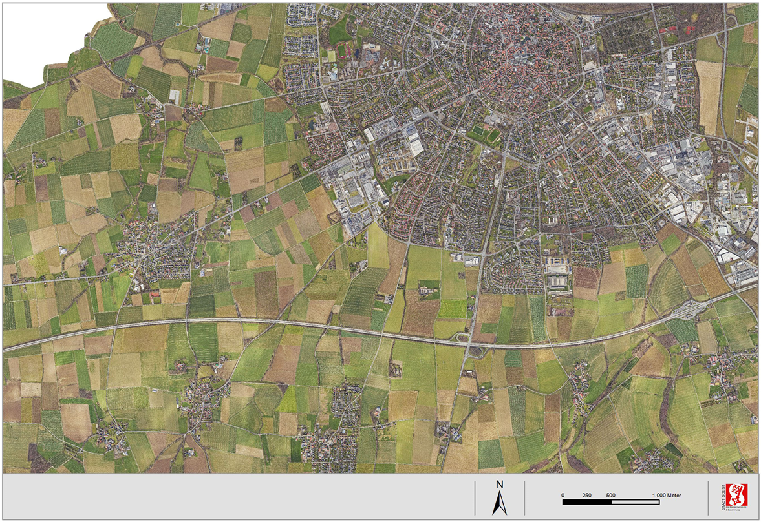
Meiningsen
Lage im Stadtgebiet

Slide 4
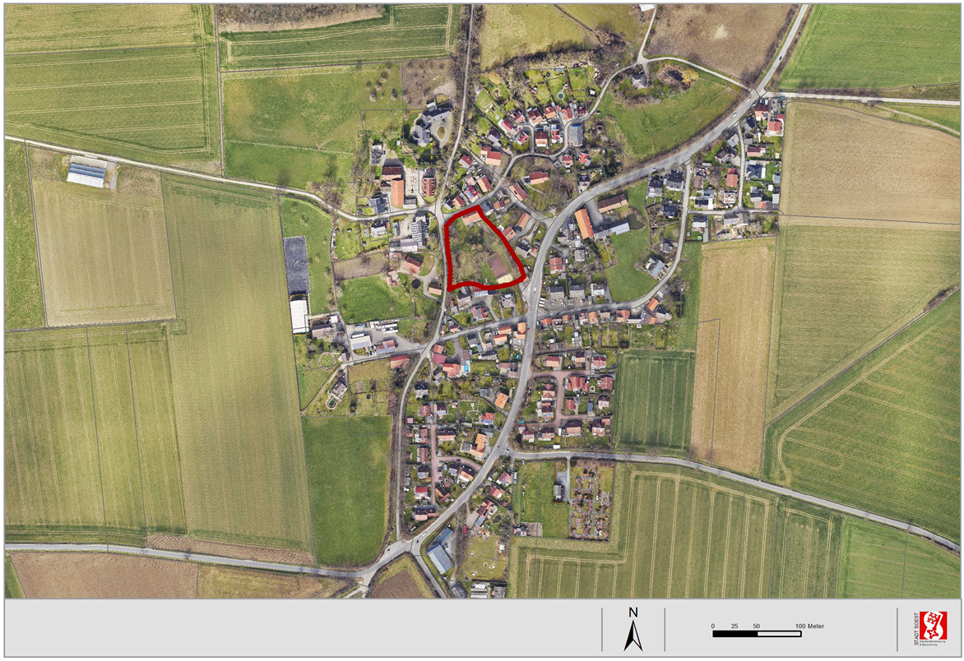
Aktuelles Luftbild

Slide 5
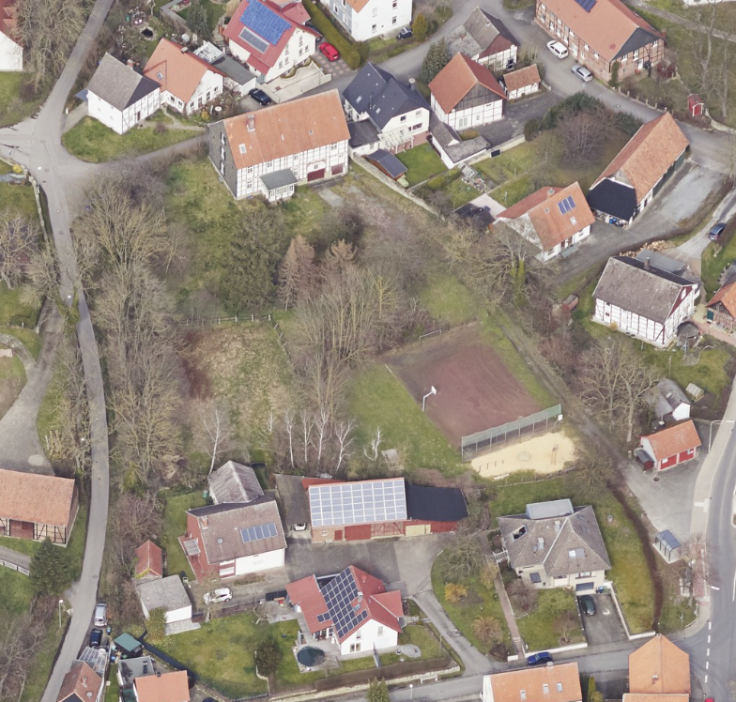
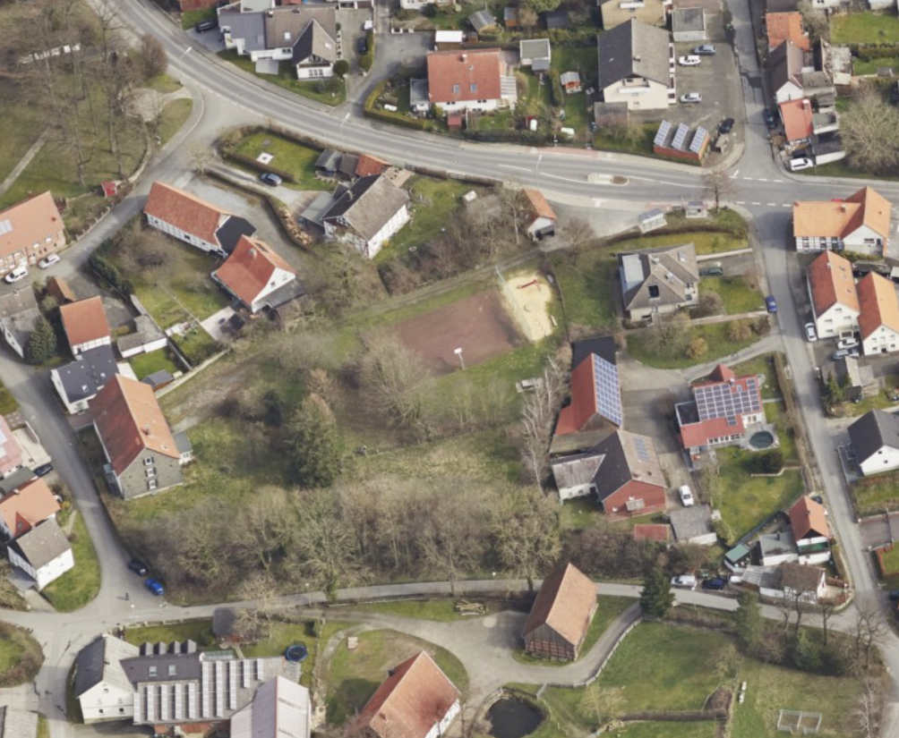
Ansichten Schrägluftbilder

Slide 6
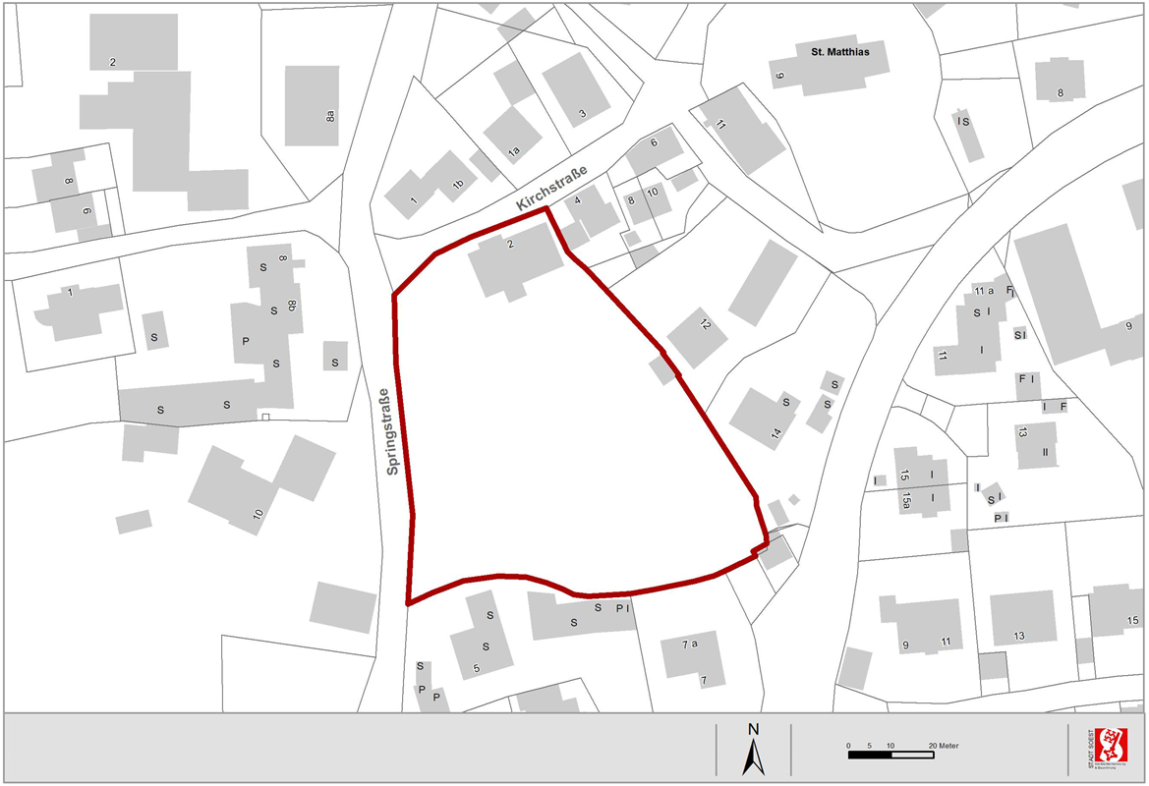
Kataster

Slide 7
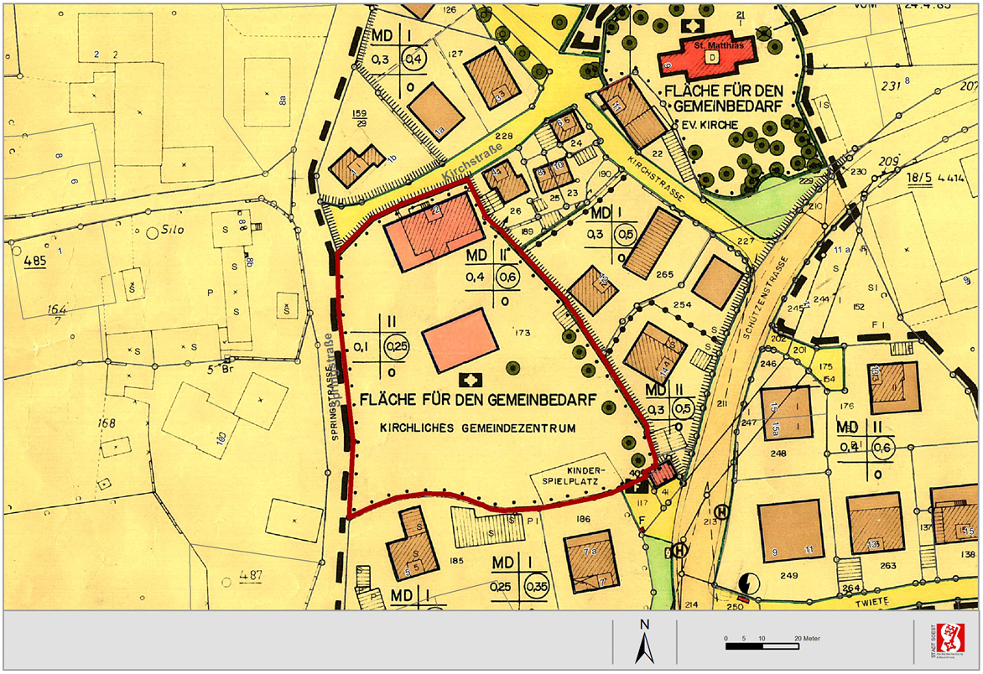
B-Plan

Slide 8
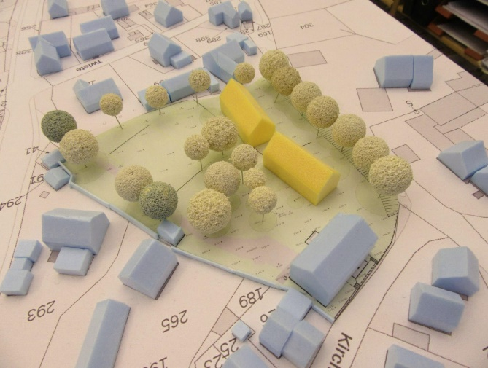
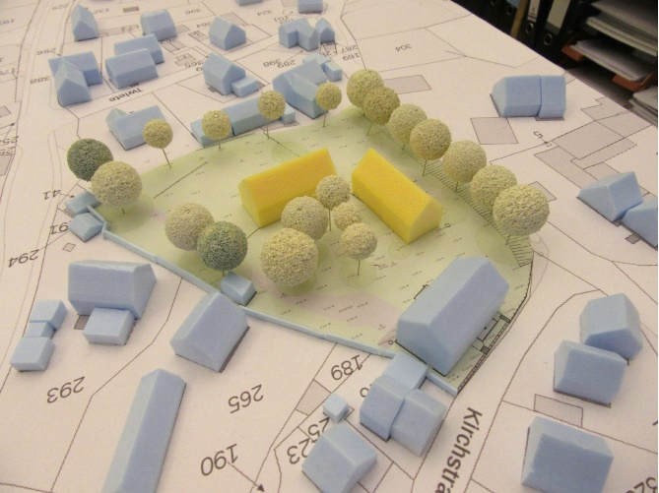
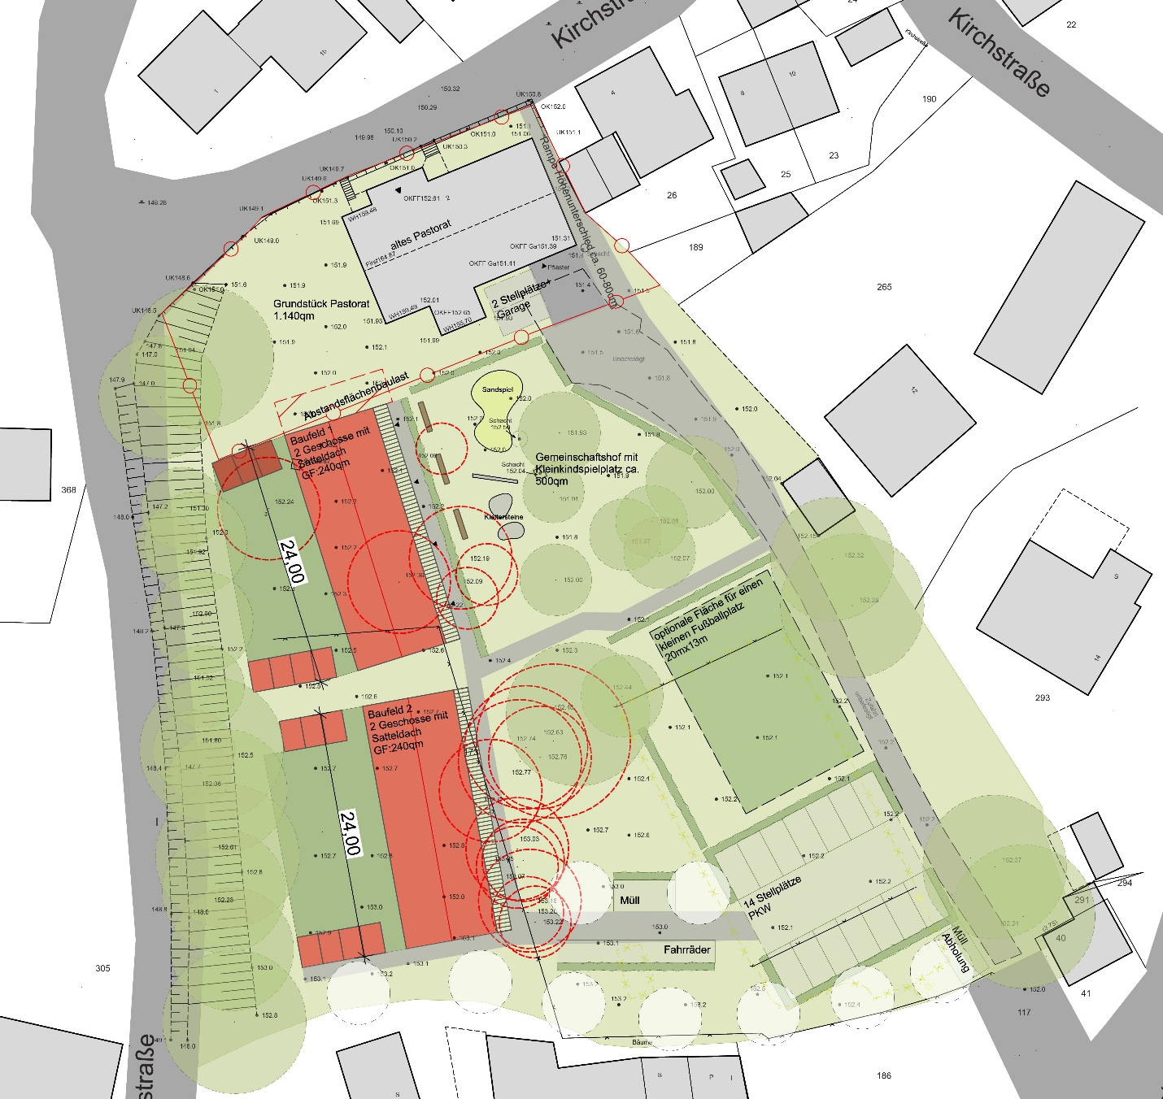
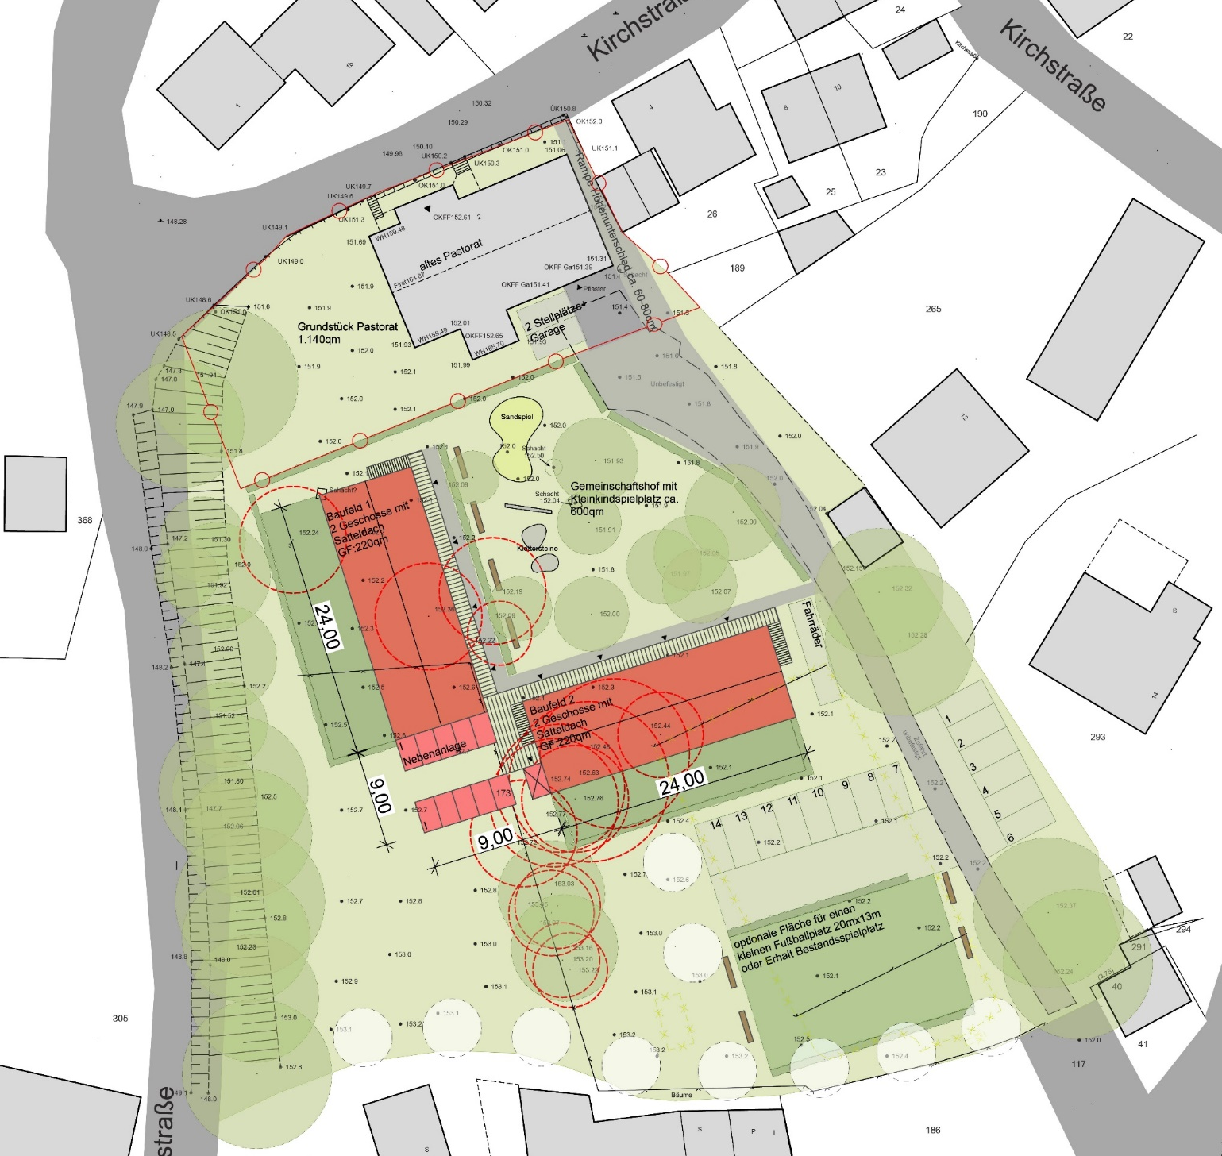
Planungsvarianten aus der ersten Vorstellung des Bauvorhabens vom 18.11.2021

Slide 9
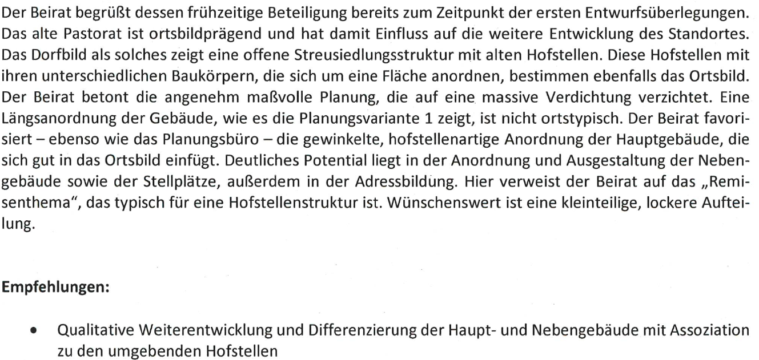
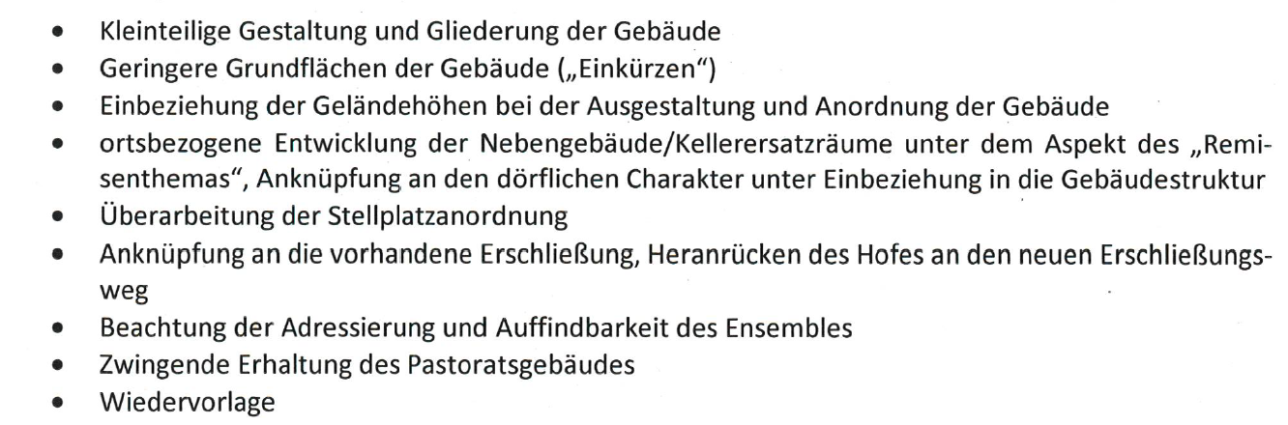
Auszug aus dem Protokoll der Sitzung vom 18.11.2021

Slide 10
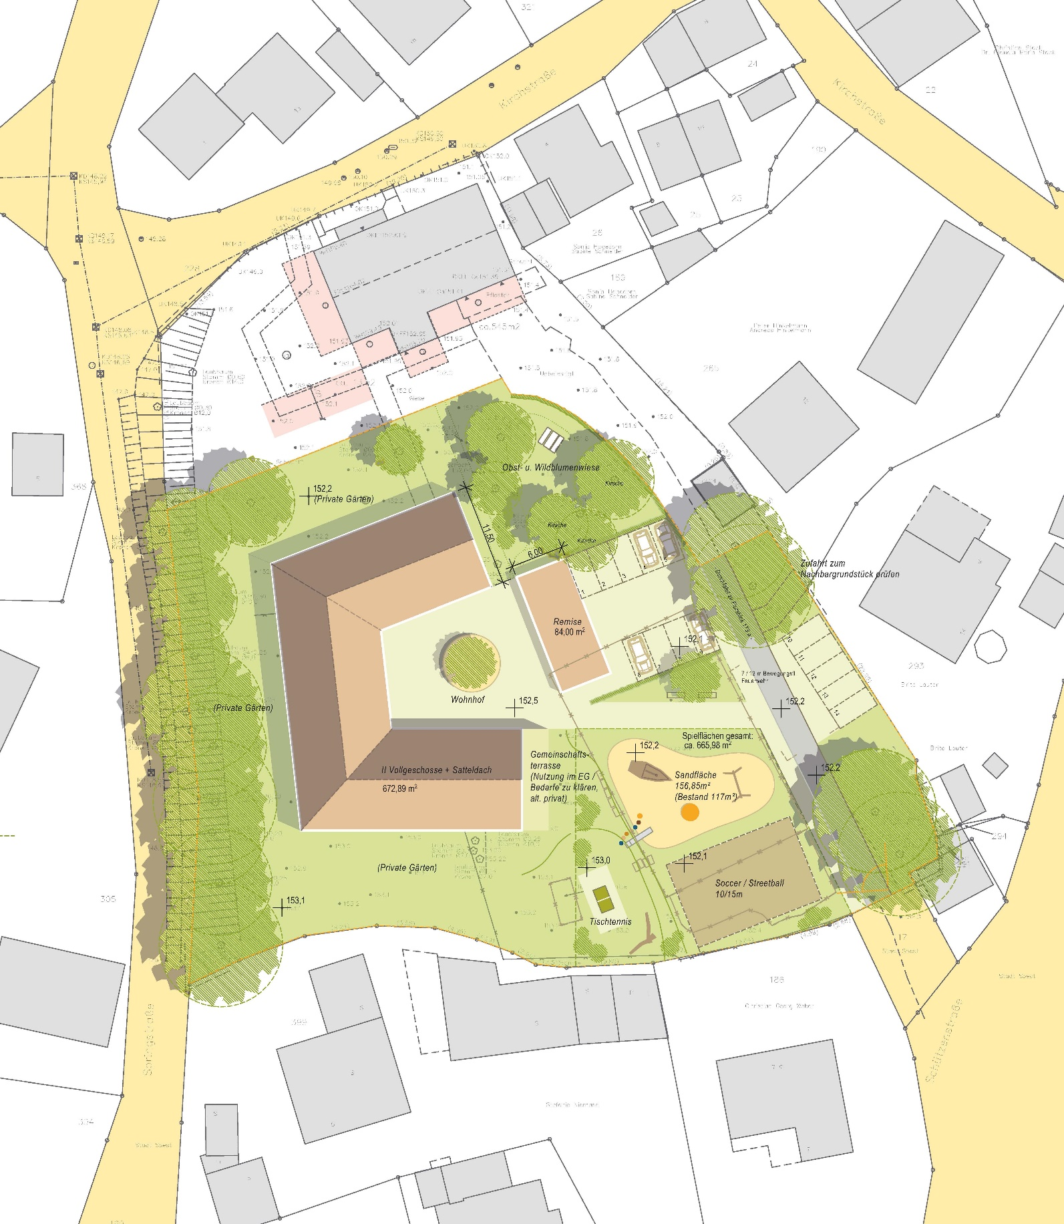
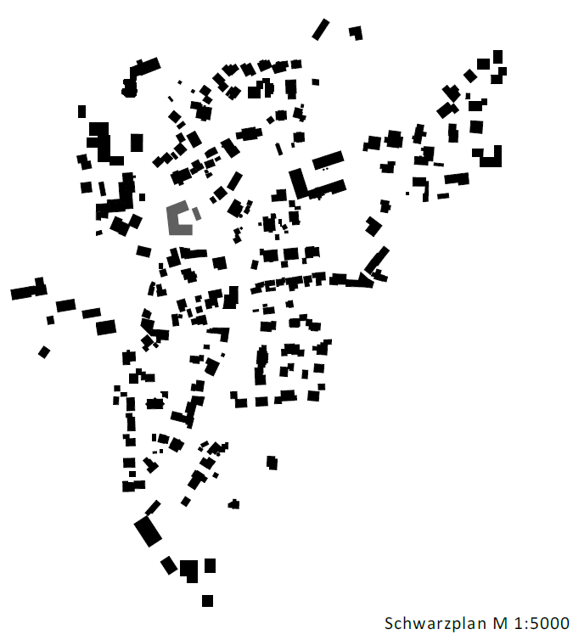
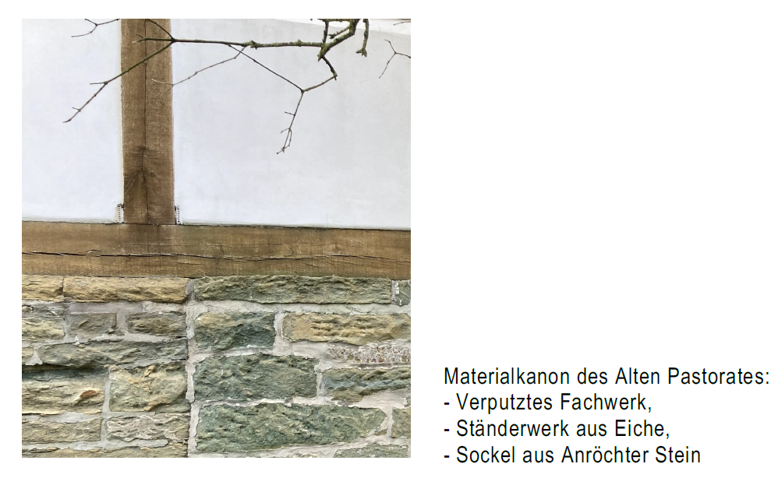
Neue Planung, Lageplan

Slide 11
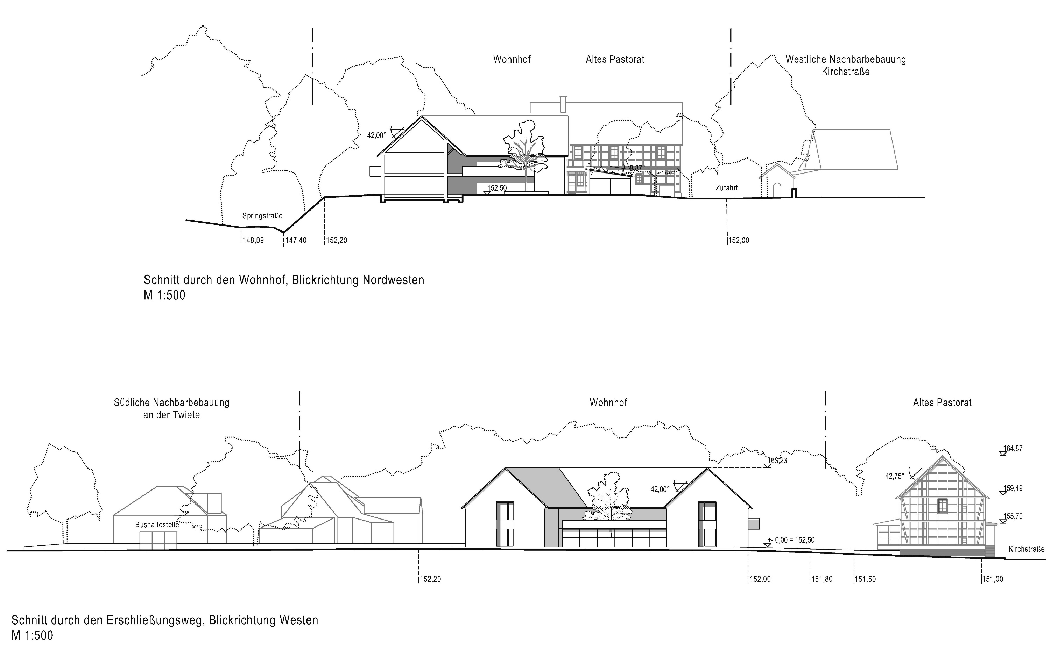

Slide 12
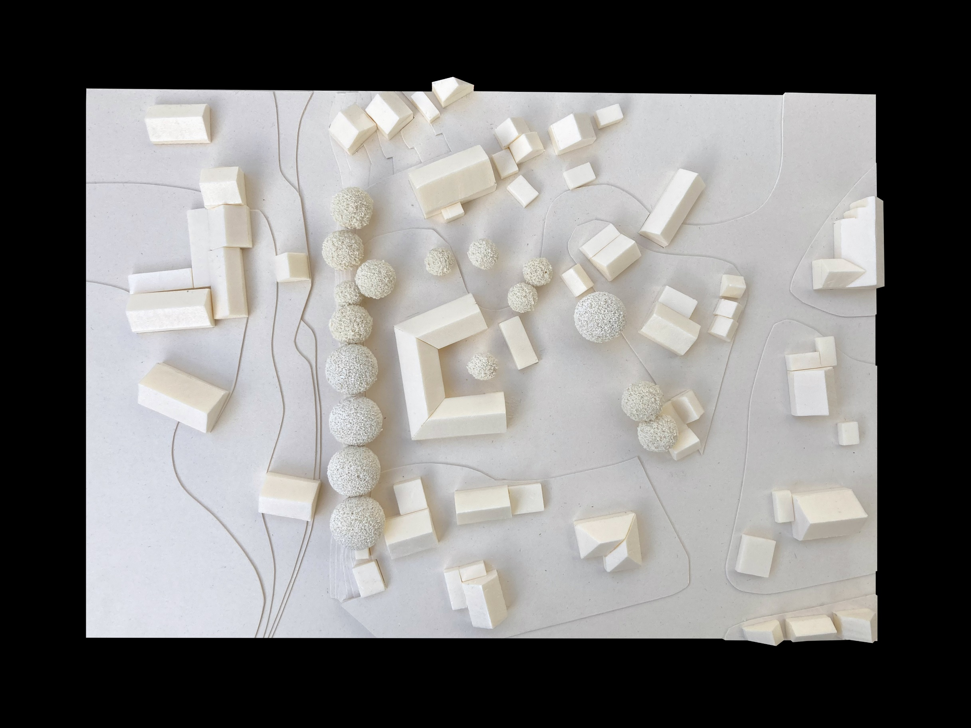
Modellfoto, Draufsicht

Slide 13
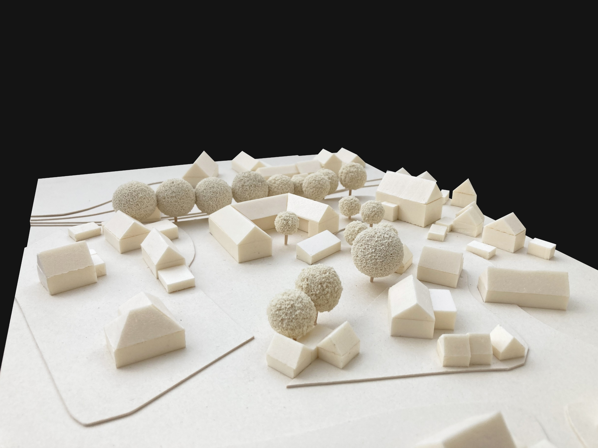
Modellfoto, Blickrichtung aus der Grundstückszufahrt

Slide 14
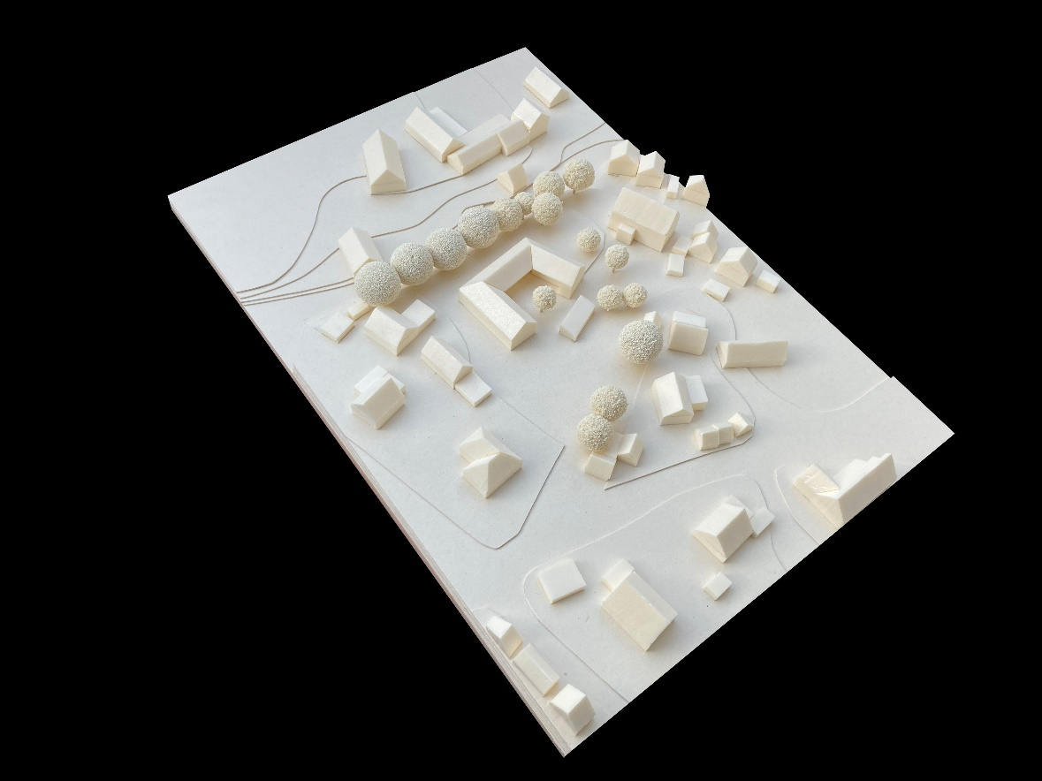
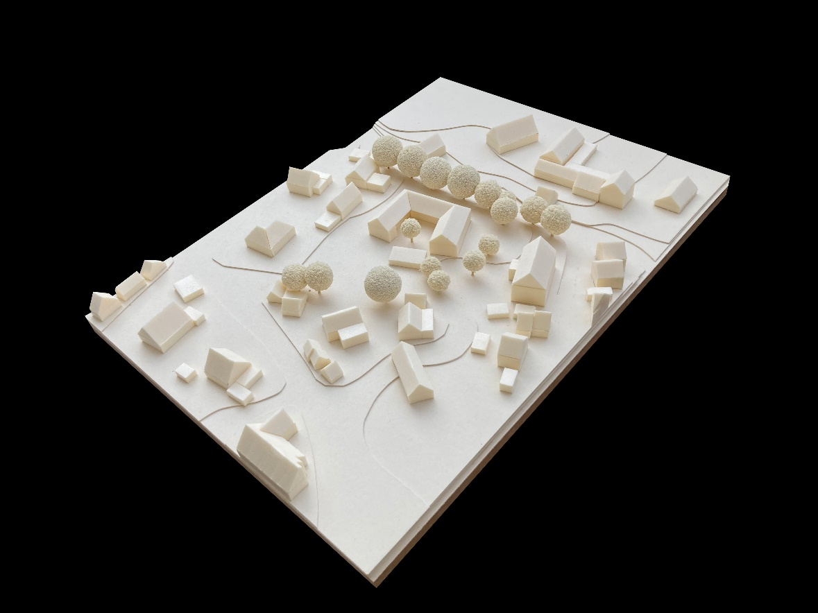
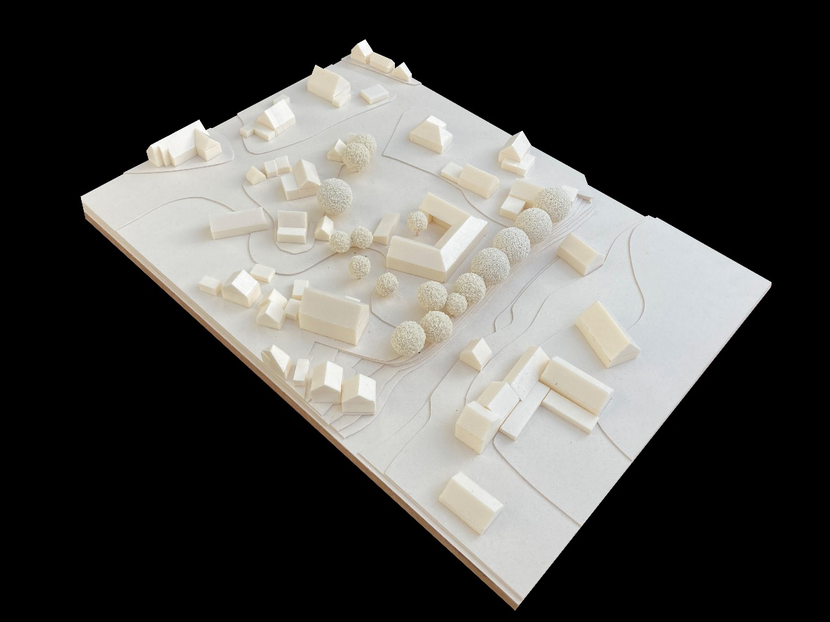
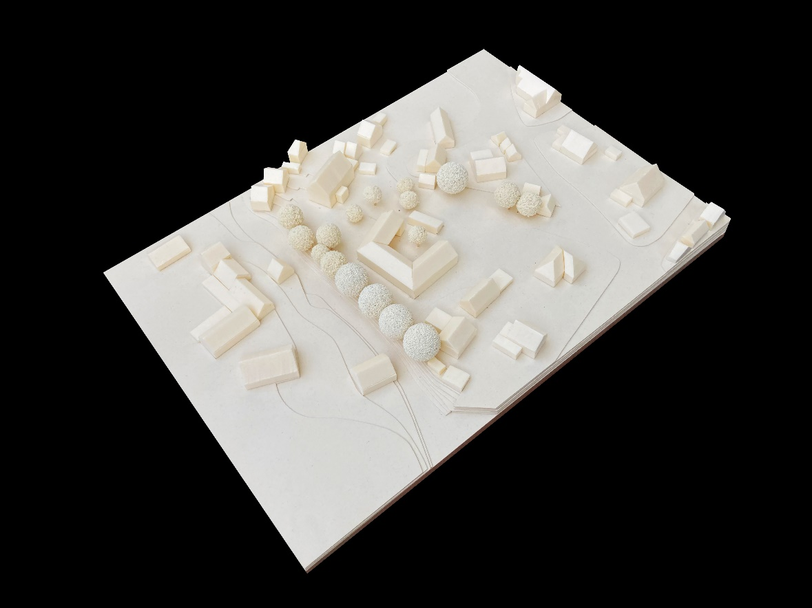
Modellfotos, Vogelperspektive
Südost
Nordost
Nordwest
Südwest

Slide 15
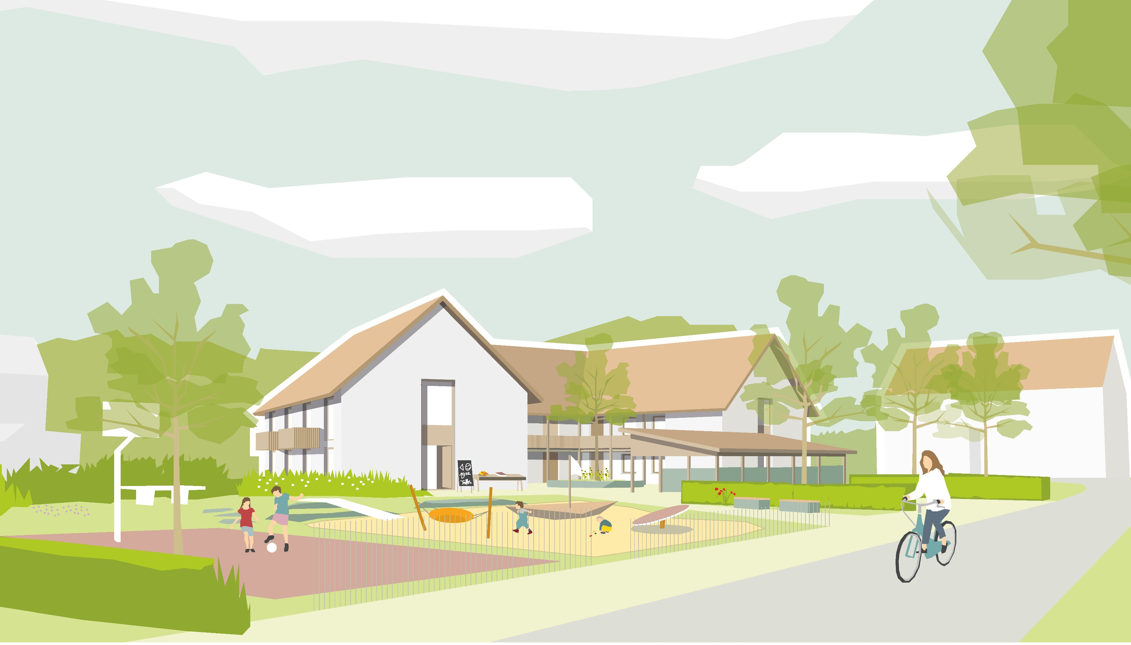
Perspektive , Blickrichtung aus der Grundstückszufahrt

Slide 16
Vielen Dank für Ihre Aufmerksamkeit !

